Slide 1
PREDICCIÓN DE ATAQUES AL CORAZÓN
Proyecto Final
Equipo 1

Slide 2
TABLA DE CONTENIDOS
01
PROBLEMÁTICA
02
ANÁLIS DE PAPER
03
PROCESAMIENTO DE DATOS
04
MODELOS
05
RESULTADOS

Slide 3
INTRODUCCIÓN
Las enfermedades cardiovasculares son una de las principales causas de muerte en todo el mundo y una amenaza para la salud pública que ha alcanzado proporciones epidémicas.
Notes:
Aproximadamente 7 millones de personas en todo el mundo mueren cada año a causa de un ataque cardíaco.

Slide 4
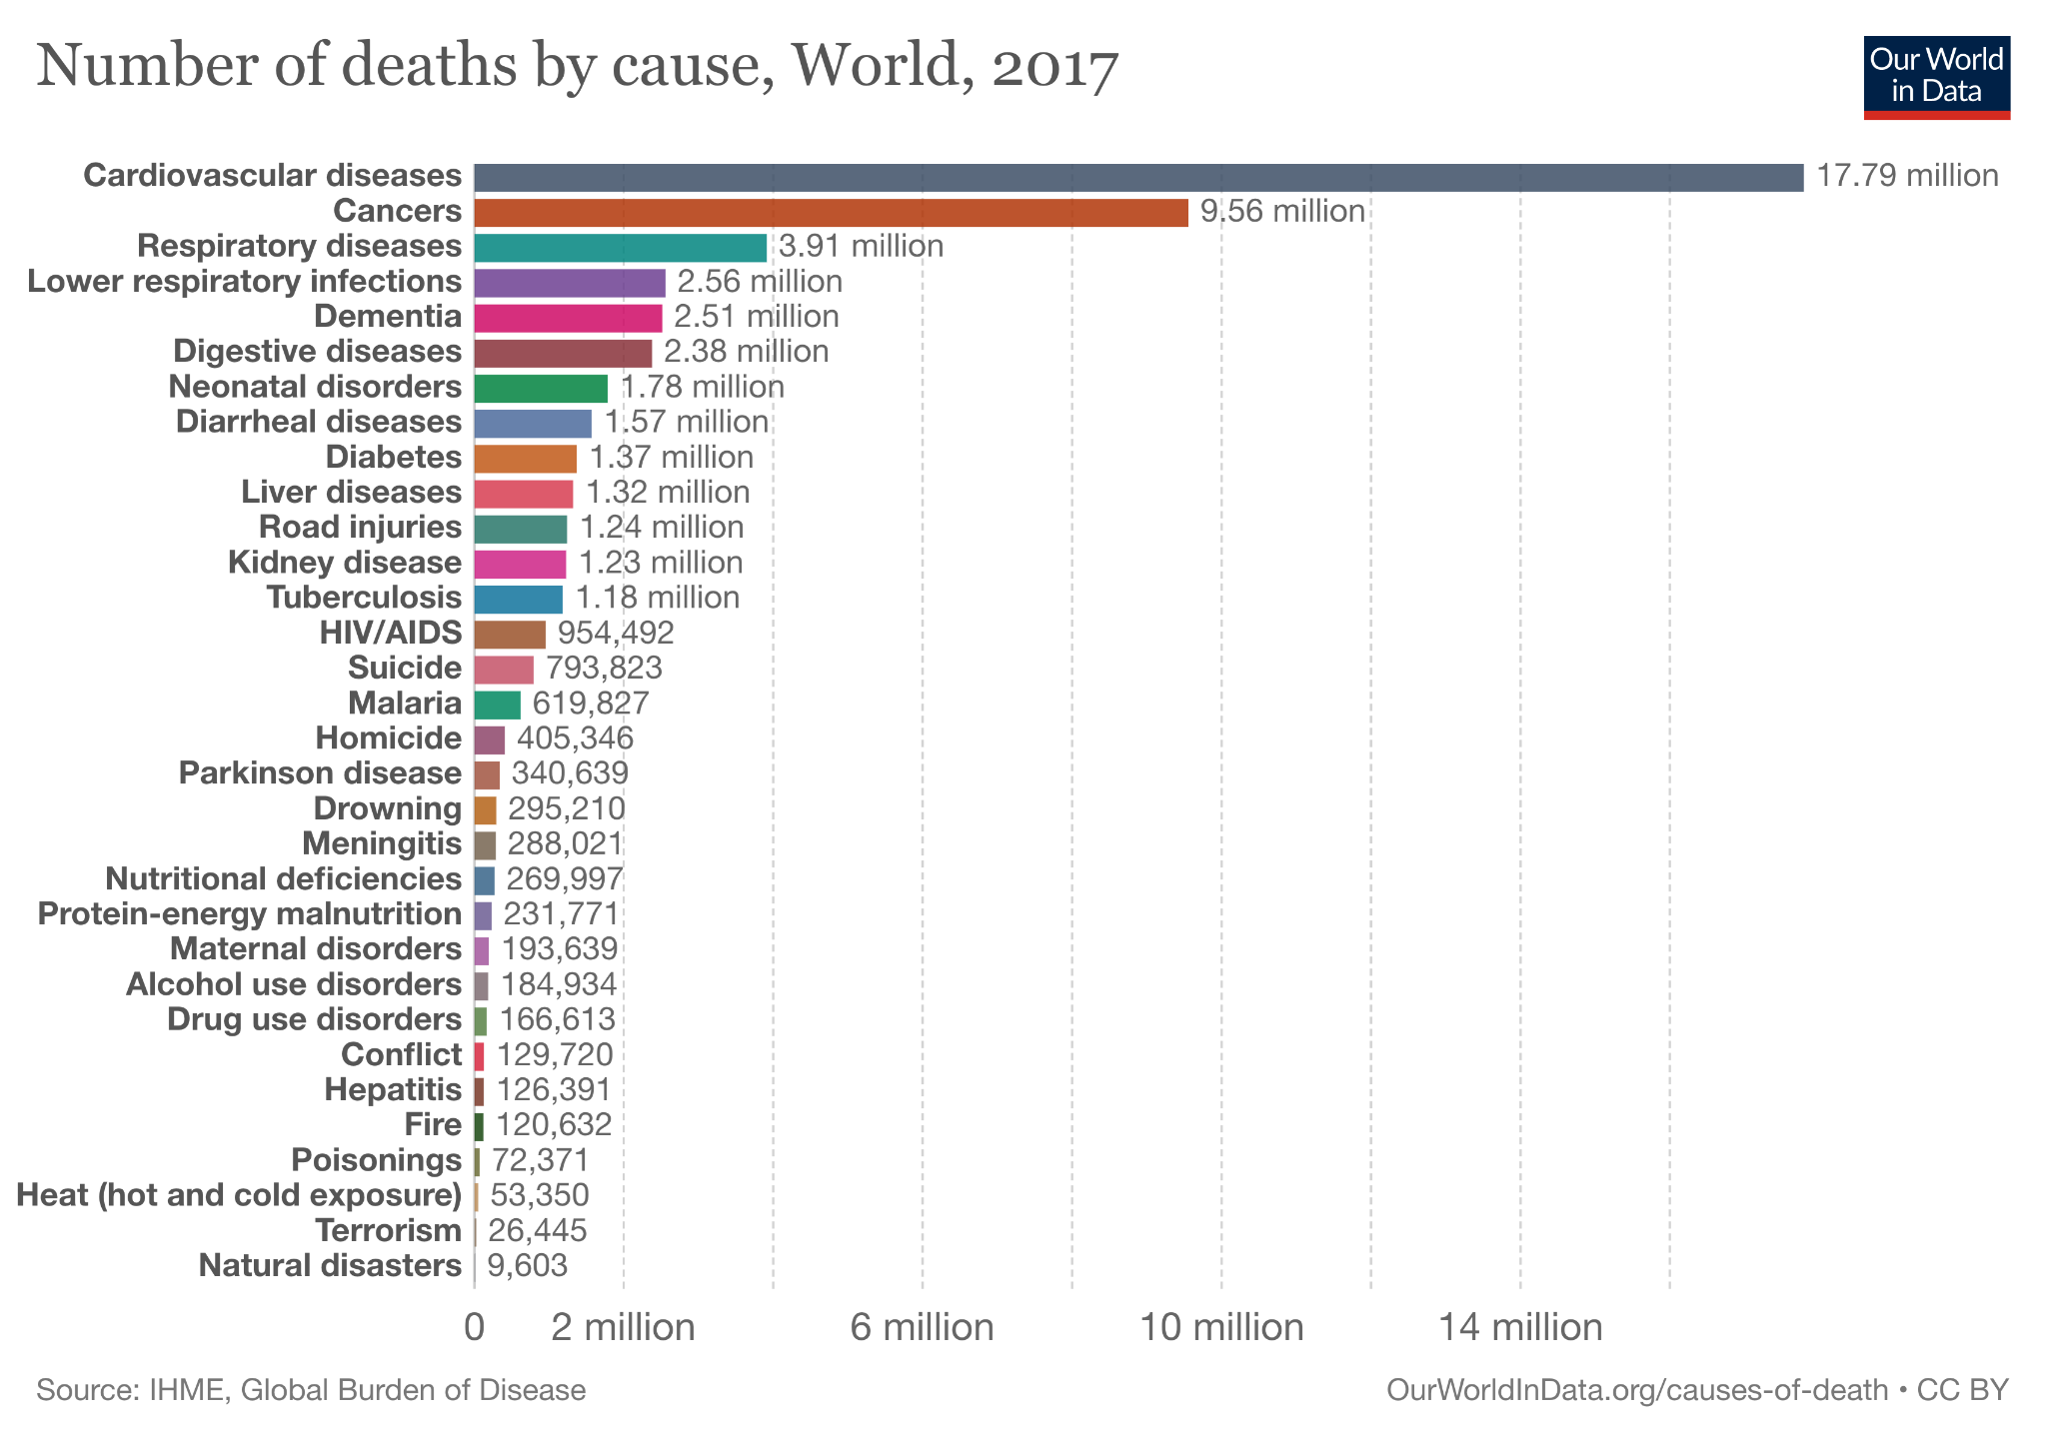
ENFERMEDADES CARDIOVASCULARES
Las enfermedades cardiovasculares son una de las principales causas de muerte y una amenaza para la salud pública.
En México, han sido una de las principales causas de muerte desde 1990, con una tasa de mortalidad de 196 muertes por cada 100.000 de ese año.
Notes:
“Enfermedad cardiovascular” es el término genérico para diferentes enfermedades que generalmente involucran vasos sanguíneos estrechos u obstruidos que pueden provocar ataques cardíaco y otros problemas como derrame cerebral.

Slide 5
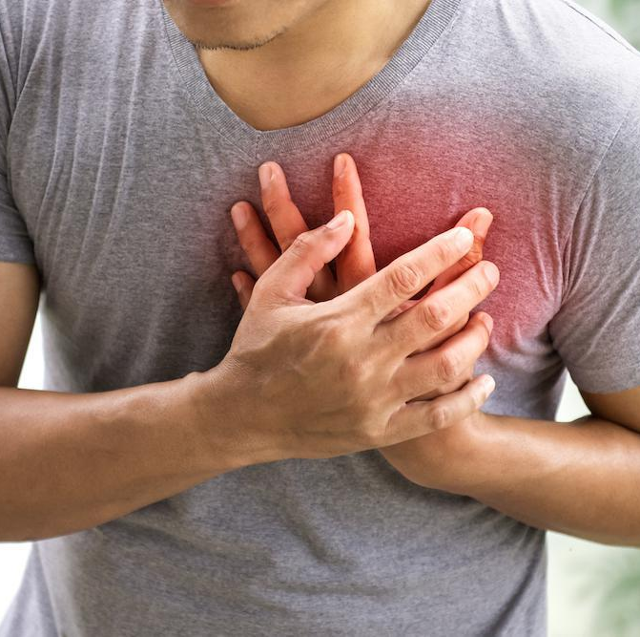
¿QUÉ ES UN ATAQUE AL CORAZÓN?
El músculo cardíaco necesita oxígeno para sobrevivir. Un ataque cardíaco ocurre cuando el flujo sanguíneo que lleva oxígeno al músculo cardíaco se reduce severamente o se corta por completo.

Slide 6
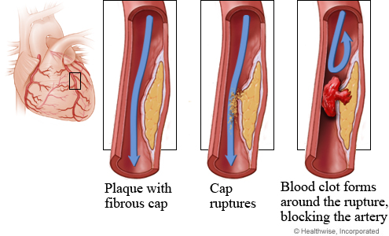
CÓMO OCURRE UN ATAQUE CARDÍACO
Esto sucede porque las arterias coronarias que suministran flujo sanguíneo al músculo cardíaco pueden estrecharse debido a la acumulación de grasa, colesterol y otras sustancias que en conjunto se denominan placa. A este lento proceso se conoce como aterosclerosis.
Notes:
el tratamiento del ataque cardíaco está avanzando, pero la prevención es vital
Deja de fumar
Elija una buena nutrición
Sea físicamente activo todos los días
Apunta a un peso saludable
Reduce el estres
Limitar el alcohol

Slide 7
Análisis de Paper

Slide 8
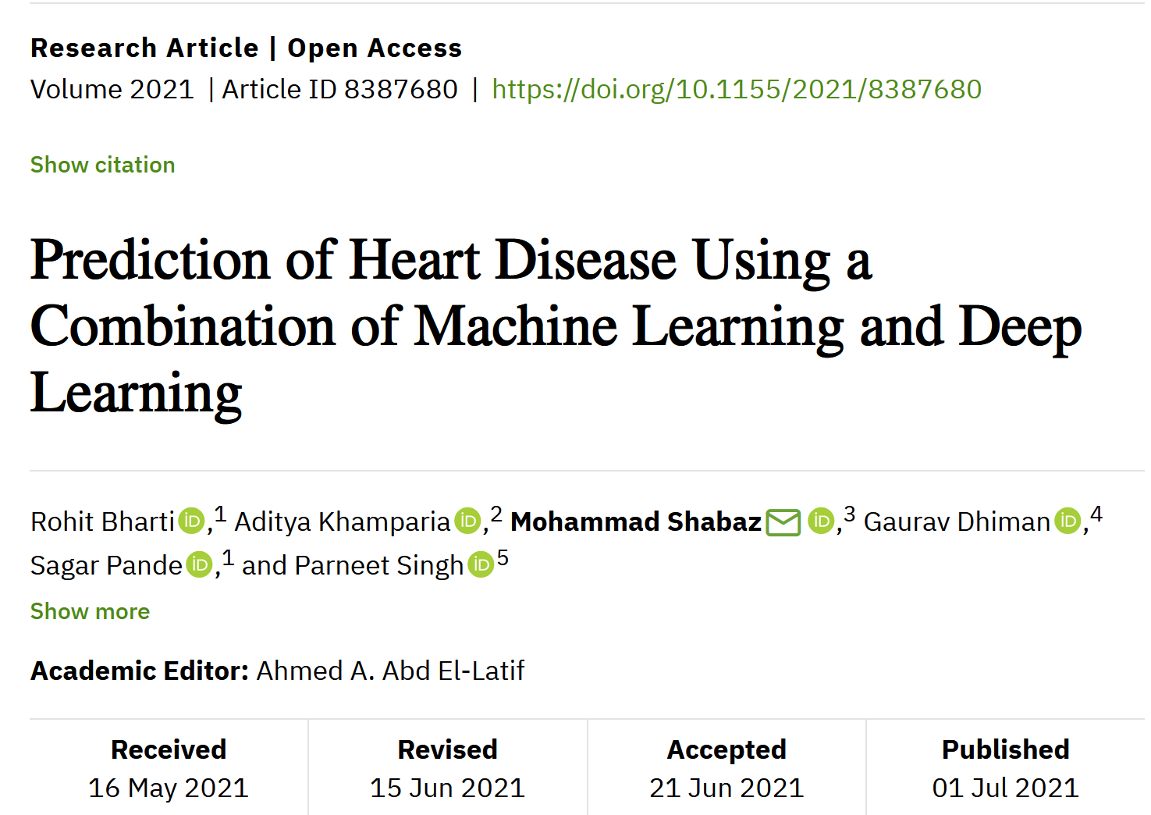

Slide 9
Set de Datos
El conjunto de datos consta de 14 atributos principales que se utilizan para realizar el análisis.
Edad: edad del paciente en años
Sexo: 1 = hombre; 0 = mujer
Cp: ​​tipo de dolor en el pecho.
Trestbps: presión arterial en reposo.
Col: el colesterol sérico muestra la cantidad de triglicéridos presentes.
Fbs: azúcar en sangre en ayunas superior a 120 mg / dl (1 verdadero). Menos de 100 mg / dL (5,6 mmol / L) es normal y de 100 a 125 mg / dL (5,6 a 6,9 mmol / L) se considera prediabetes.
Restecg: resultados electrocardiográficos en reposo.
Thalach: frecuencia cardíaca máxima alcanzada.
Exang: angina inducida por el ejercicio (1 sí). La angina es un tipo de dolor en el pecho causado por la reducción del flujo sanguíneo al corazón.
Pico antiguo: depresión del ST inducida por el ejercicio en relación con el descanso.
Pendiente: la pendiente del segmento ST de ejercicio máximo.
Ca: número de vasos principales (0-3) coloreados por fluoroscopia.
Thal: no se proporcionó explicación, pero probablemente talasemia (3 normales; 6 defectos fijos; 7 defectos reversibles).
Objetivo (T): sin enfermedad = 0 y enfermedad = 1, (estado de enfermedad angiográfica).

Slide 10
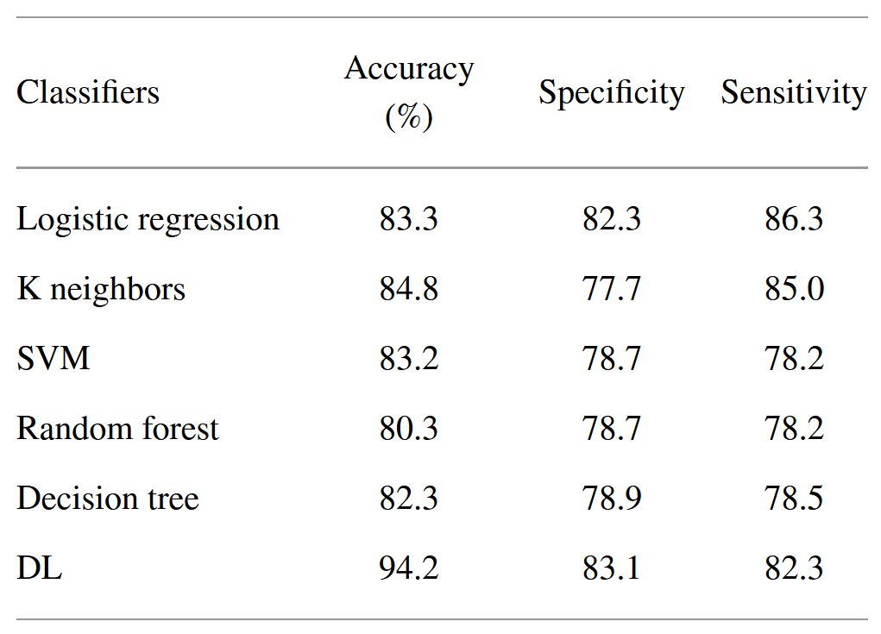
Resultados
Notes:
Restecg: resultados electrocardiográficos en reposo.

Slide 11
Procesamiento de los Datos

Slide 12
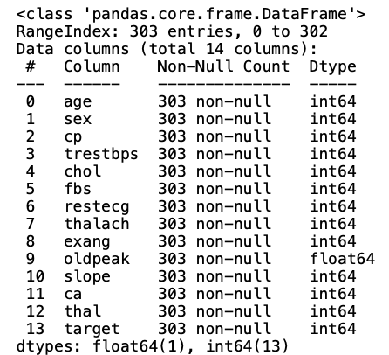
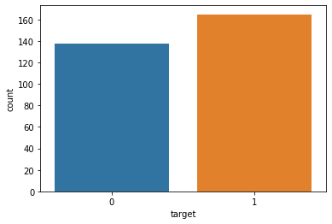
DataSet ‘Heart Attack’
4 Características Categóricas
9 Características Numéricas

Slide 13
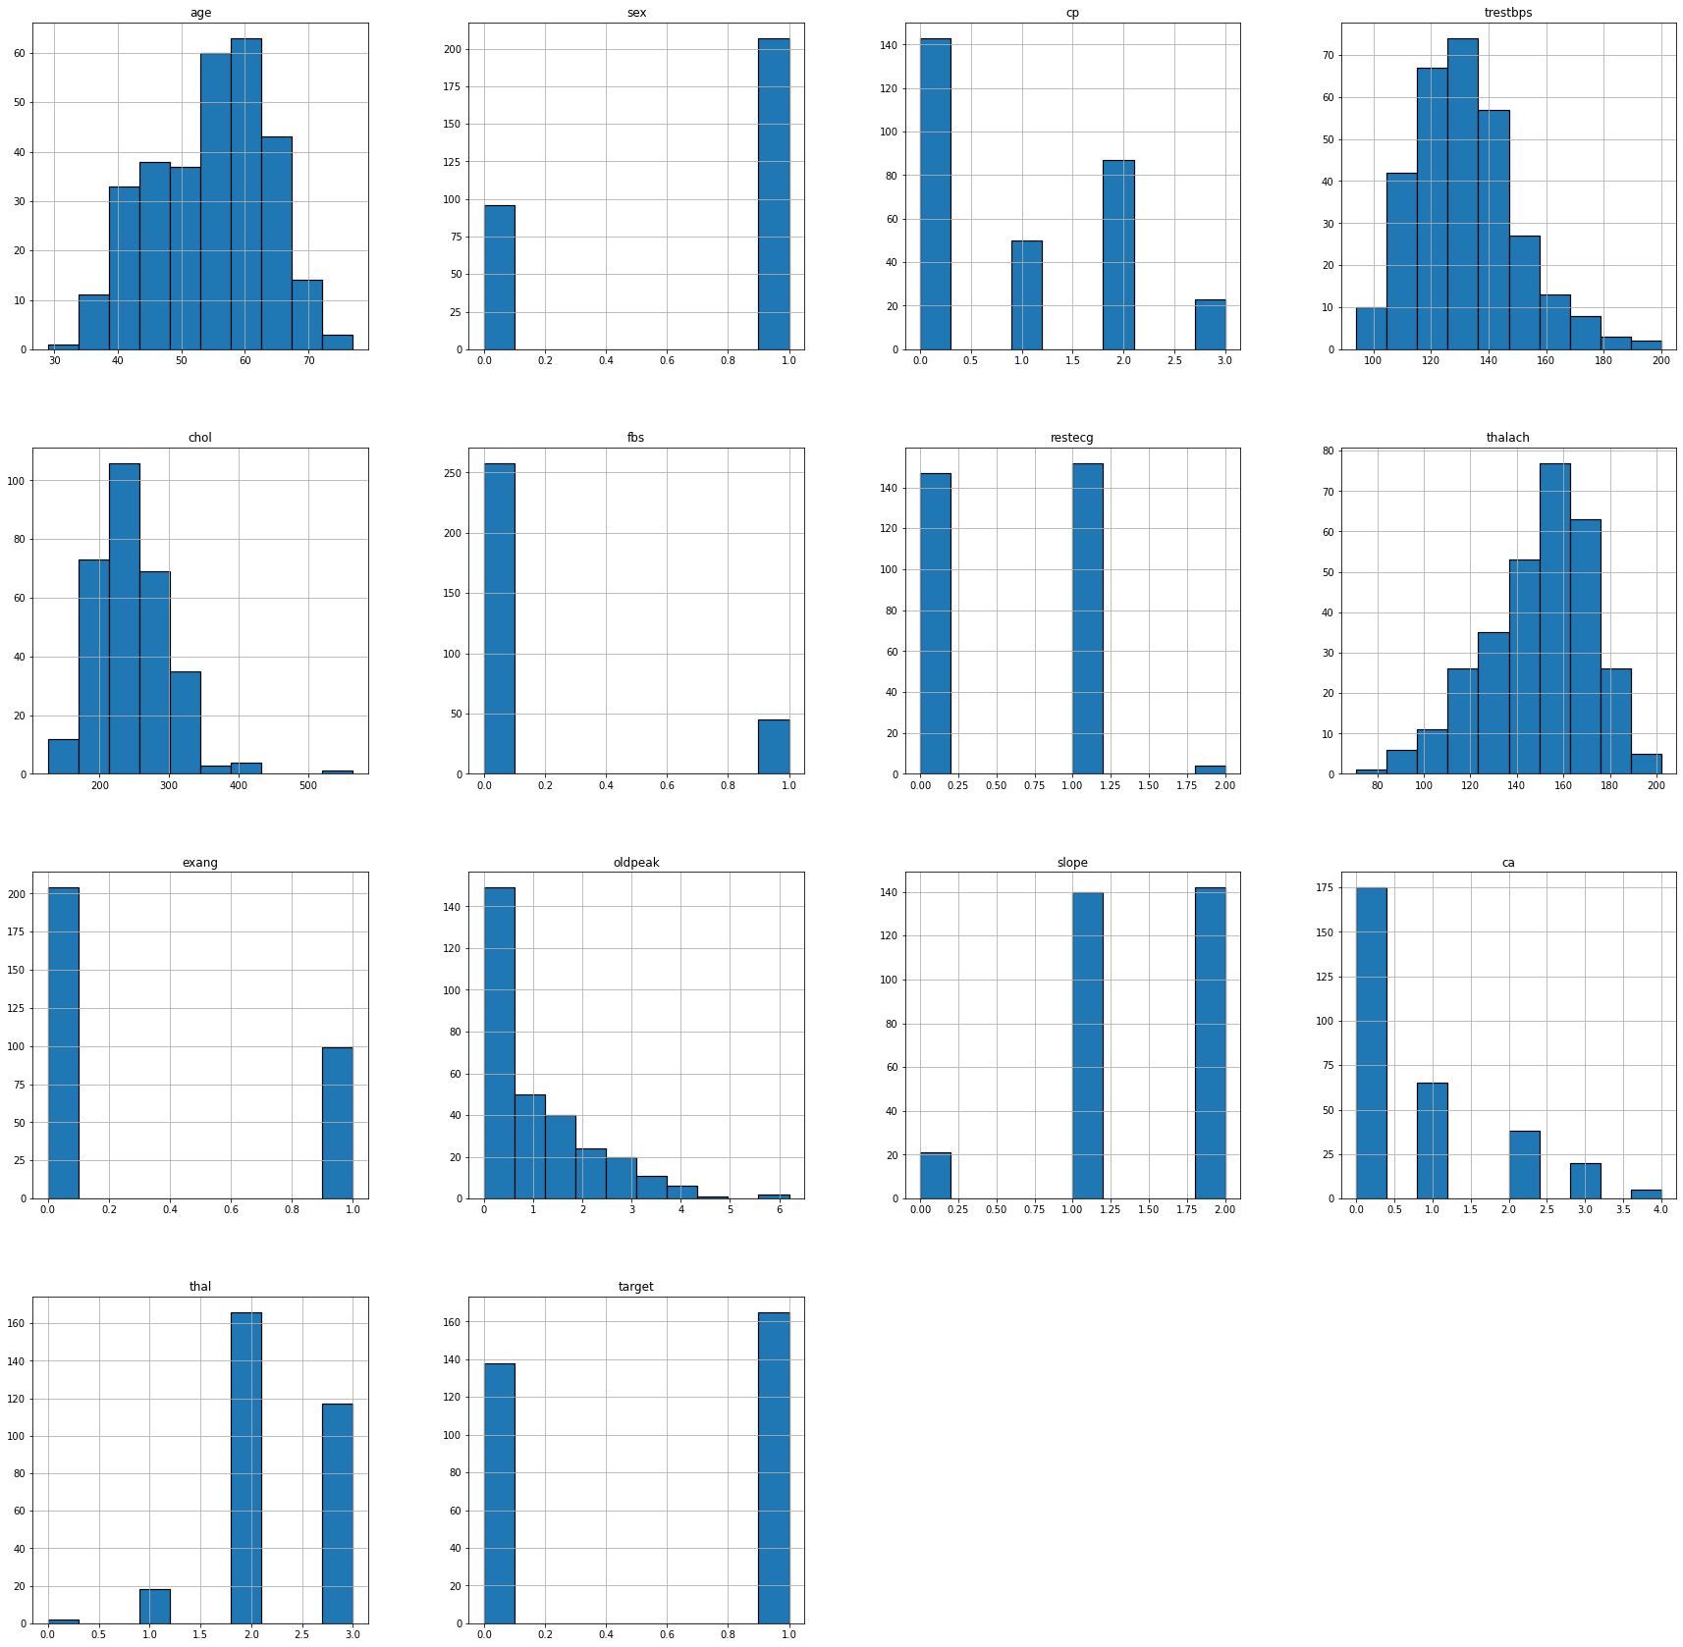
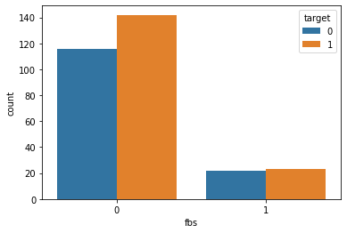
Analisis de las Distribuciones
Característica ‘fbs’ tiene el valor cero para el 87% de sus instancias (VarianceThreshold)
Notes:
Fbs: azúcar en sangre en ayunas superior a 120 mg / dl (1 verdadero). Menos de 100 mg / dL (5,6 mmol

Slide 14
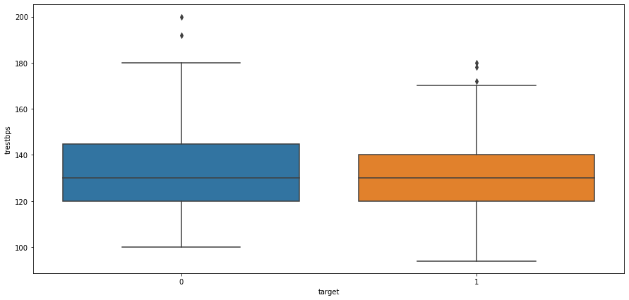
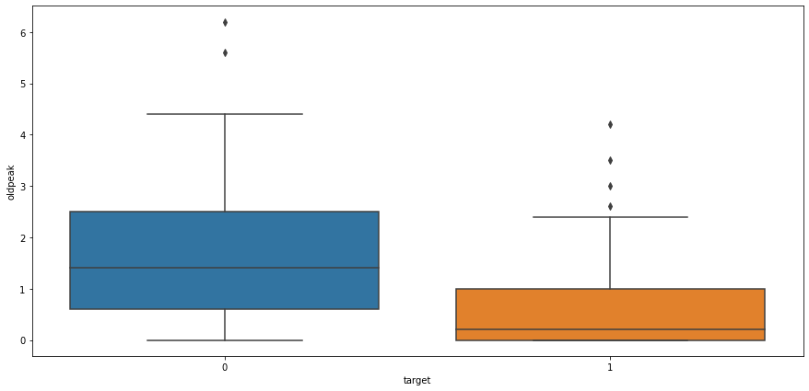
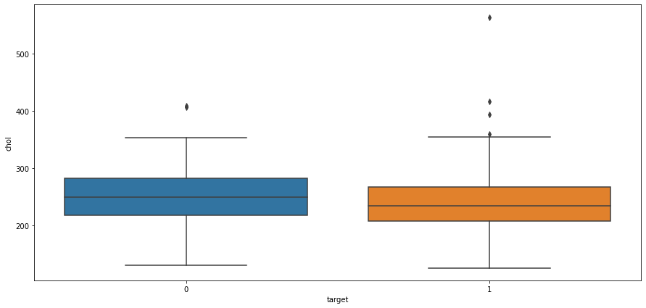
Eliminación de valores atípicos
BoxPlot de columnas ‘trestbps’ , ‘chol’ & ‘oldpeak’
Notes:
Trestbps: presión arterial en reposo.
Col: el colesterol sérico muestra la cantidad de triglicéridos presentes.
Pico antiguo: depresión del ST inducida por el ejercicio en relación con el descanso.

Slide 15
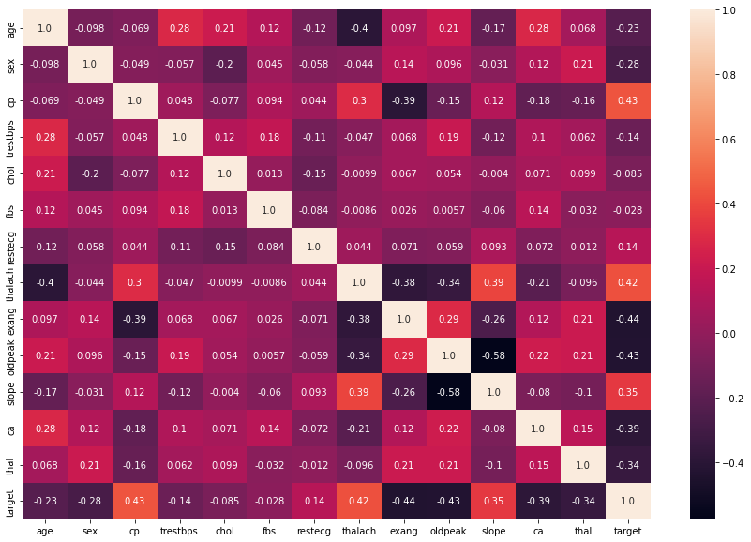
Heat Map

Slide 16
Transformación de Variables Categóricas
RestECG
normal | 0
Onda ST-T abnormal | 1
Hipertrofia ventricular | 2
CP
Angina típica | 0
Angina atípica | 1
Dolor no anginoso | 2
Asintomático | 3
Slope
Pendiente ascendente | 0
Plano | 1
Pendiente descendente | 2
THAL
Normal | 0
Defecto fijo | 1
Defecto reversible | 2
Transformador Utilizado: OneHotEncoding
Notes:
Restecg: resultados electrocardiográficos en reposo.
Cp: ​​tipo de dolor en el pecho.
Pendiente: la pendiente del segmento ST de ejercicio máximo.
Thal: no se proporcionó explicación, pero probablemente talasemia

Slide 17
Estandarización de las características numéricas
StandardScaler()

Slide 18
Modelos

Slide 19
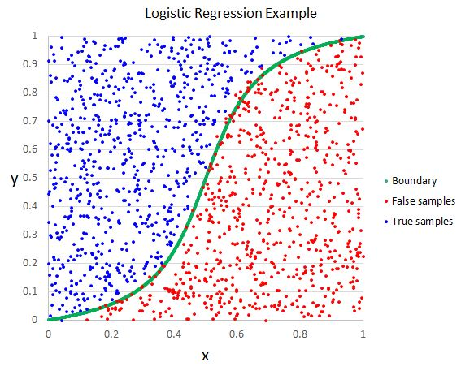
Regresión Logistica
class sklearn.linear_model.LogisticRegression(penalty='l2', *, dual=False, tol=0.0001, C=1.0, fit_intercept=True, intercept_scaling=1, class_weight=None, random_state=None, solver='lbfgs', max_iter=100, multi_class='auto', verbose=0, warm_start=False, n_jobs=None, l1_ratio=None)

Slide 20
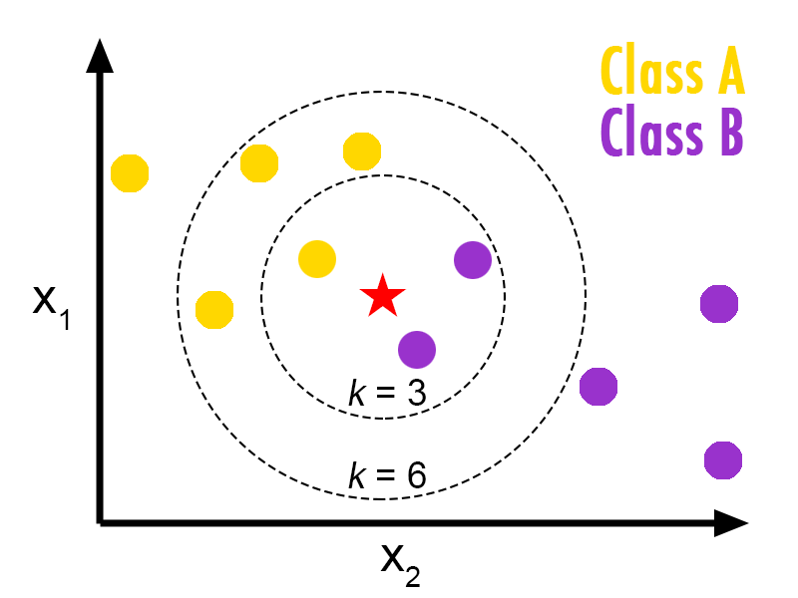
Vecinos Más Cercanos (KNN)
class sklearn.neighbors.KNeighborsClassifier(n_neighbors=5, *, weights='uniform', algorithm='auto', leaf_size=30, p=2, metric='minkowski', metric_params=None, n_jobs=None
Hiperparámetros ingresados al GridSearch: n_neighbors, leaf_size
KNeighborsClassifier(n_neighbors=39, leaf_size = 1)

Slide 21
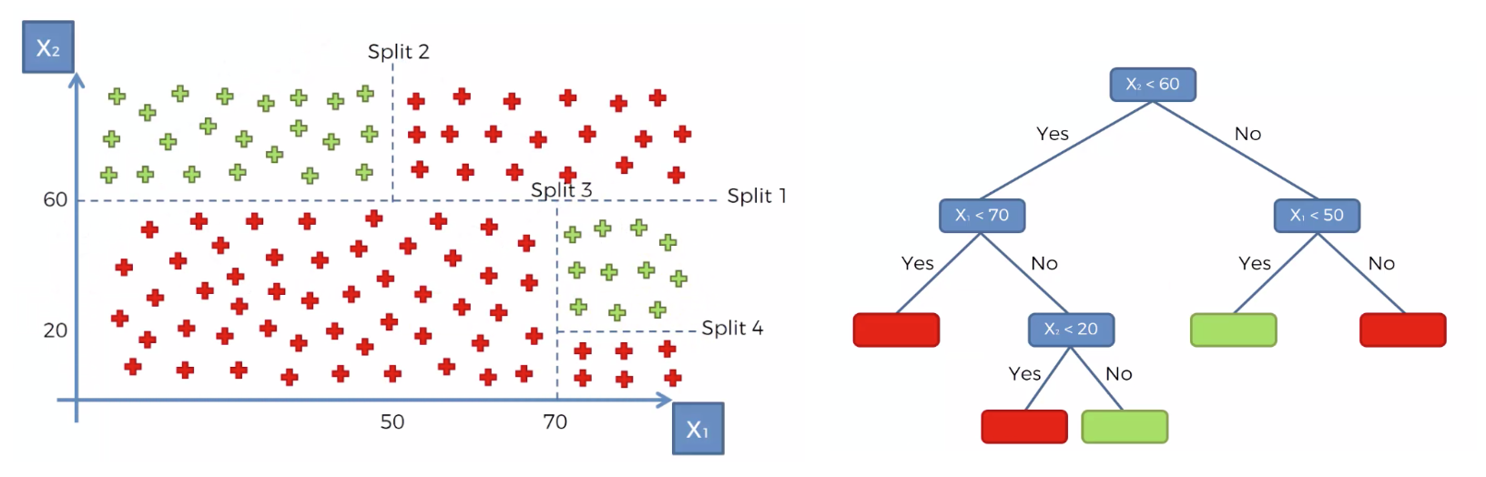
Decision Tree
El objetivo final de los árboles de decisión es ser capaz de entregar una respuesta óptima (teniendo en cuenta la mayor ganancia de información) al llegar al final de cada nodo.
DecisionTreeClassifier(criterion='entropy', splitter='random', max_depth=4, random_state=2, class_weight={1:8}, min_samples_split=10, min_samples_leaf=4)
Notes:
Un árbol de decisión es un modelo de predicción que se utiliza para visualizar los posibles resultados de una serie de decisiones relacionadas. En otras palabras, los árboles de decisión son un conjunto de preguntas en cascada.
El objetivo final de los árboles de decisión es ser capaz de entregar una respuesta óptima al llegar al final de cada nodo.

Slide 22

Random Forest
Modelo que ajusta un número de árboles de decisión en varias muestras del set de datos y obtiene el promedio para mejorar la precisión y controlar el sobreajuste.
RandomForestClassifier(n_estimators=100, *, criterion='gini', max_depth=None, min_samples_split=2, min_samples_leaf=1, min_weight_fraction_leaf=0.0, max_features='auto', max_leaf_nodes=None, min_impurity_decrease=0.0, bootstrap=True, oob_score=False, n_jobs=None, random_state=None, verbose=0, warm_start=False, class_weight=None, ccp_alpha=0.0, max_samples=None)

Slide 23
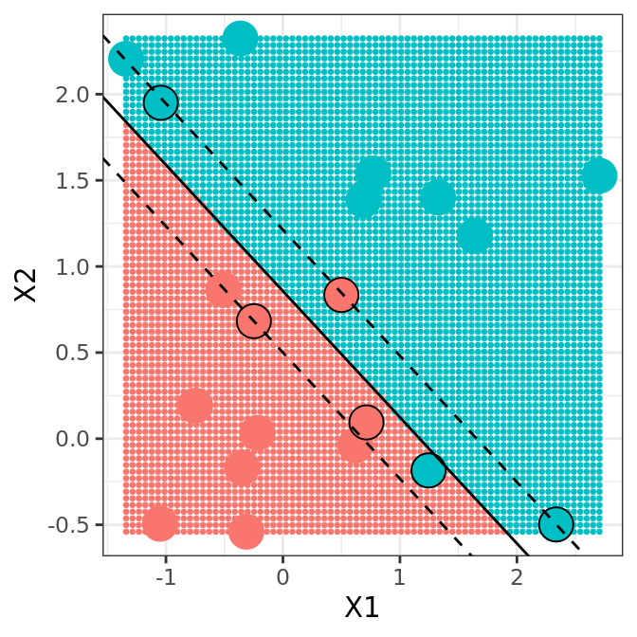
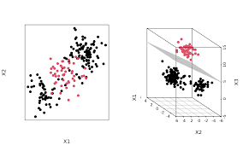
Máquinas de Vectores Soportes
class sklearn.svm.SVC(*, C=1.0, kernel='rbf', degree=3, gamma='scale', coef0=0.0, shrinking=True, probability=False, tol=0.001, cache_size=200, class_weight=None, verbose=False, max_iter=- 1, decision_function_shape='ovr', break_ties=False, random_state=None)
Se utilizan planos o hiperplanos para separar clases en regiones, donde se busca obtener el máximo margen alrededor del hiperplano que logre separar mejor las clases.
Hiperparámetros ingresados al GridSearch: Kernel, C
SVC(kernel='linear', C=1)
Notes:
De forma fundamental este clasificador, para clases binarias, funciona generando hipeplanos que separen las clases en dos regiones, tomando un margen alrededor del este, el resultado optimo son aquellos vectores que maximizan este margen. Donde cada valor se etiqueta dependiendo si esta fuera del margen y de que lado del hiperplano. En este caso se utilizo SVC debido a alta dimensionalidad del data set, utilizando kernels

Slide 24

Redes Neuronales (ANN)
tf.keras.wrappers.scikit_learn.KerasClassifier(
build_fn=None, **sk_params)
Hiperparámetros ingresados al GridSearch: epochs, batch_size
KerasClassifier(build_fn= model, batch_size= 30, epochs =512)

Slide 25
RESULTADOS

Slide 26
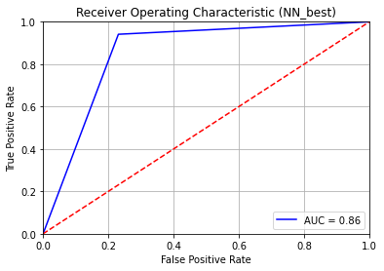
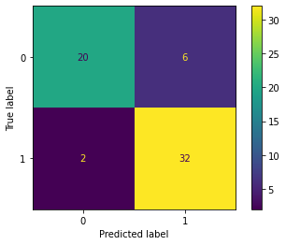
Vecinos Más Cercanos (KNN)
Puntaje de Precisión: 86.66 %

Slide 27
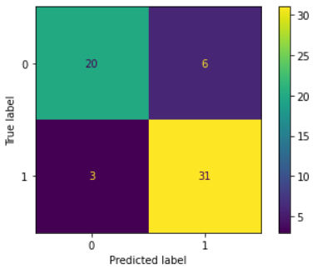
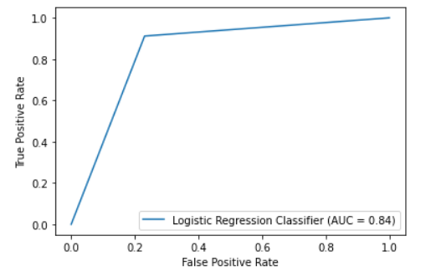
Regresión Logística
Puntaje de Precisión: 85 %

Slide 28
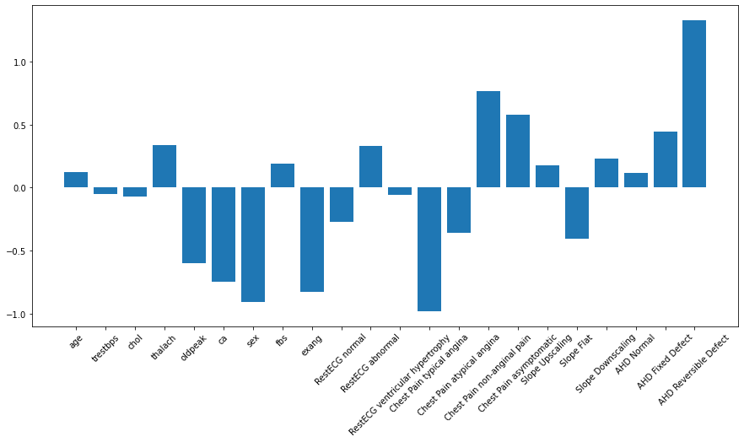
Regresión Logística

Slide 29
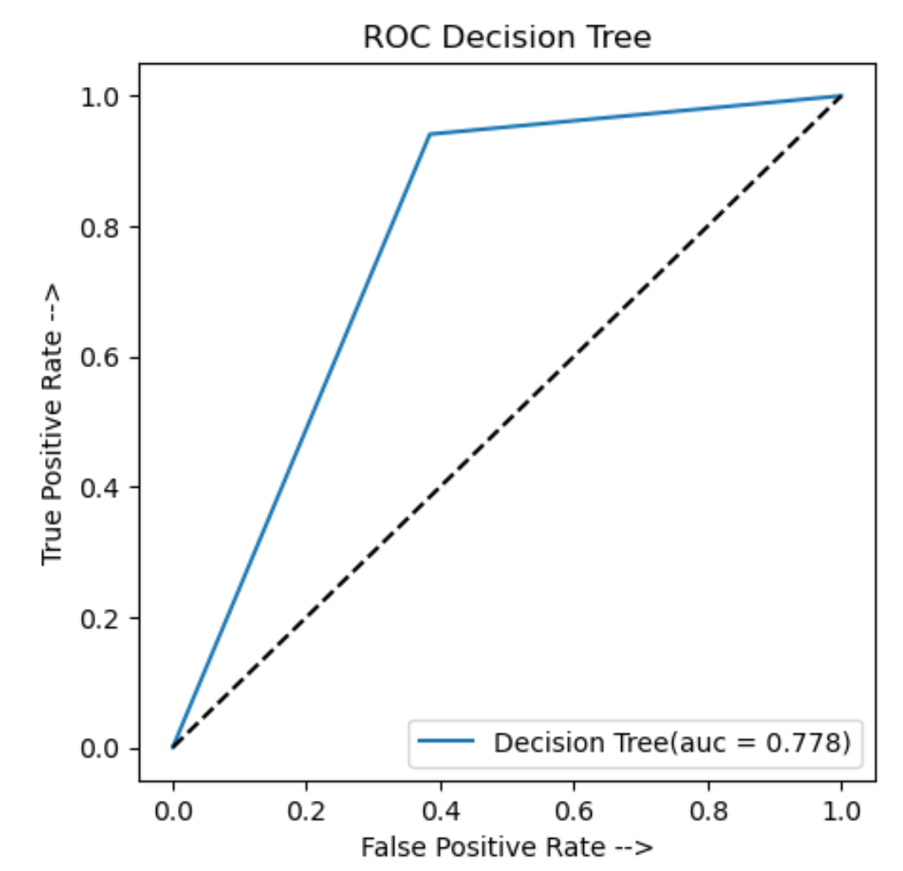
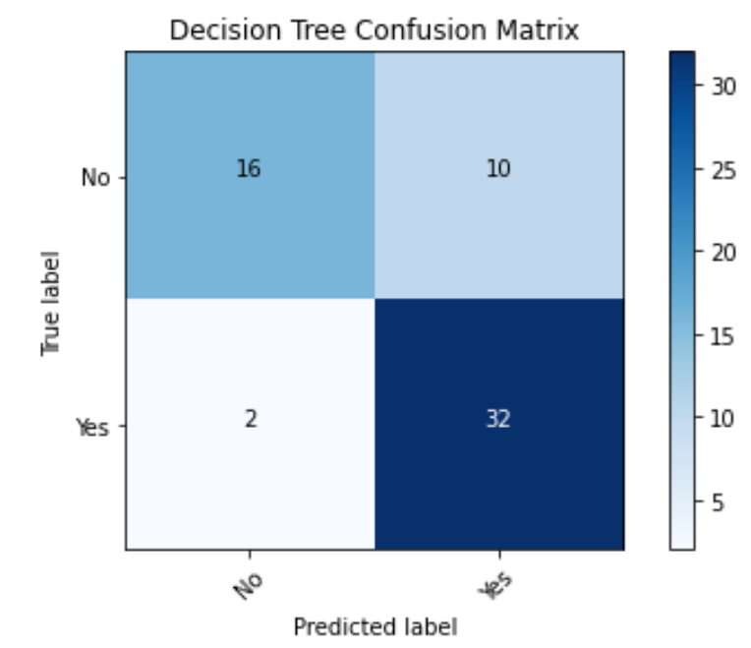
Decision Tree
Puntaje de Precisión: 80 %

Slide 30
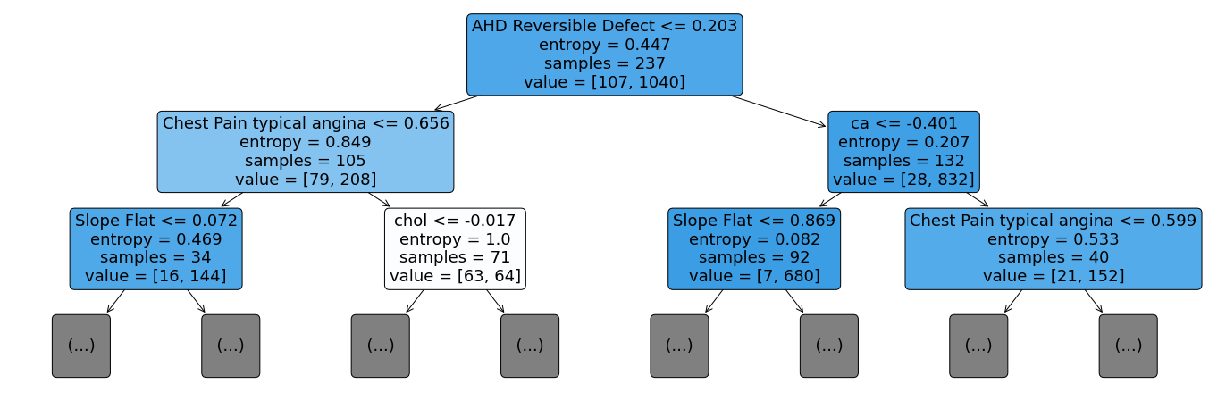
Decision Tree

Slide 31
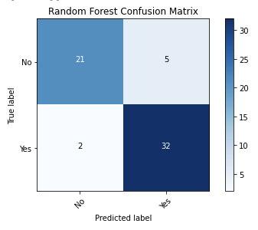
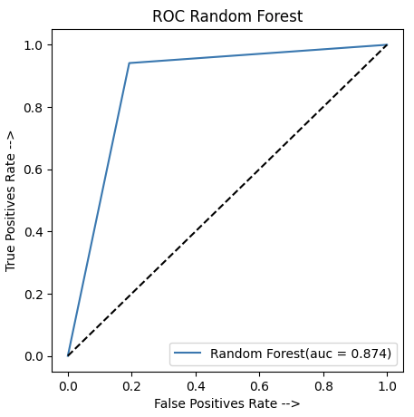
Random Forest
Puntaje de Precisión: 88.33%

Slide 32
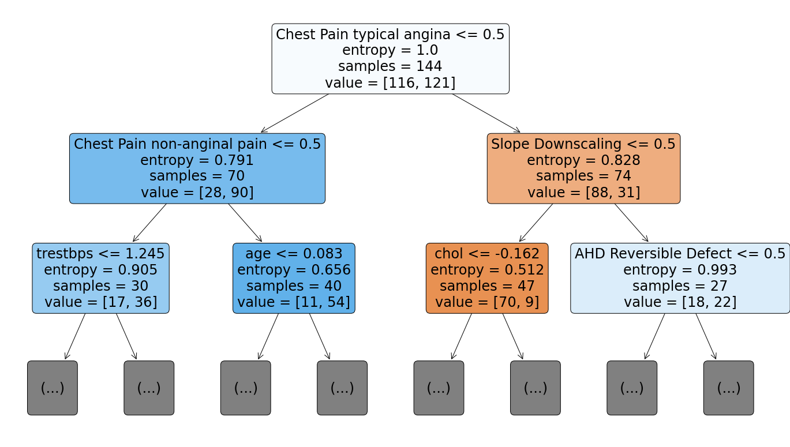
Random Forest
Puntaje de Precisión: 88.33%

Slide 33
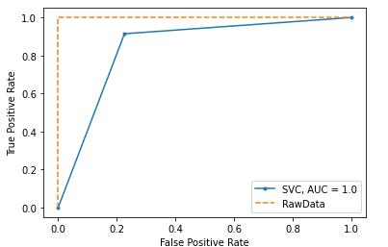
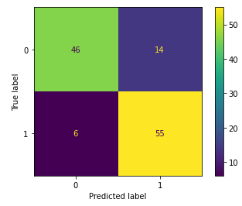
Máquinas de Vectores de Soporte (SVC)
Puntaje de Precisión: 83.47%
Recall : 0.85, Precision: 0.844 --> F score: 0.847

Slide 34
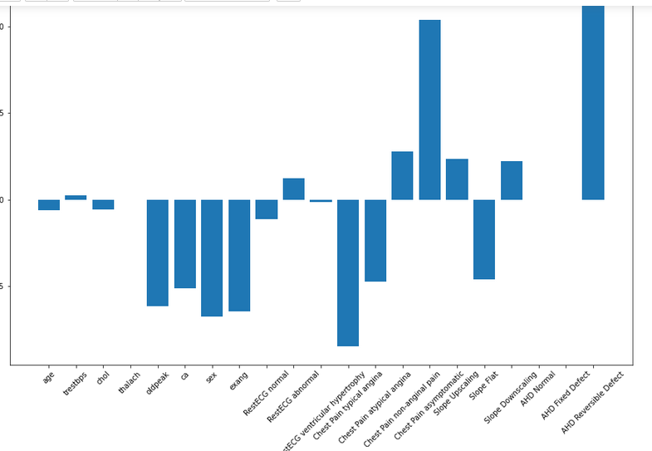
Maquinas de Vectores de Soports

Slide 35
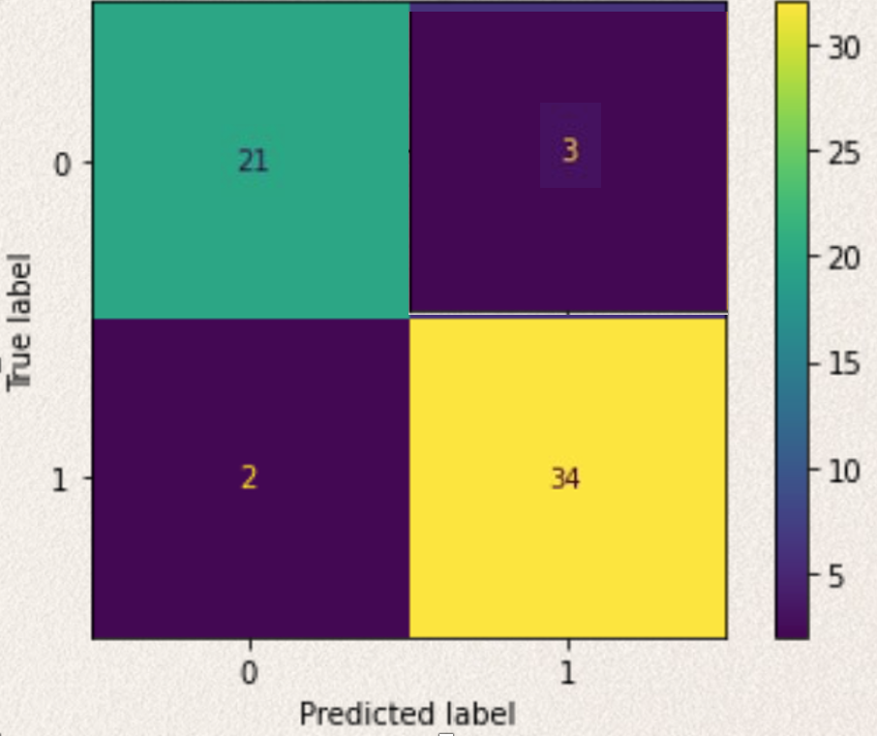
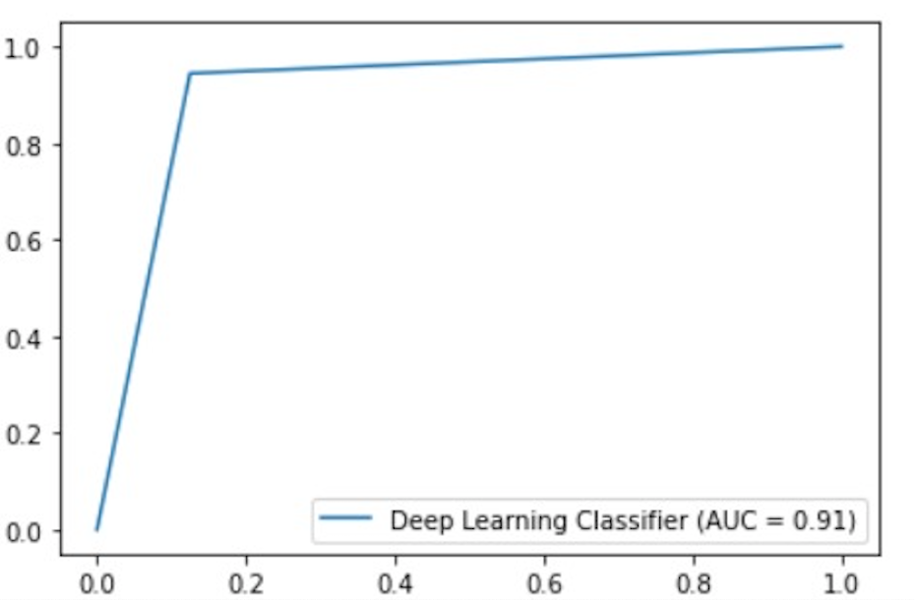
Red Neuronal (ANN)
Puntaje de Precisión: 91%

Slide 36
REFERENCIAS
American Heart Association. What is a Heart Attack? https://www.heart.org/en/health-topics/heart-attack/about-heart-attacks
American Heart Association. Lifestyle Changes for Heart Attack Prevention. https://www.heart.org/en/health-topics/heart-attack/life-after-a-heart-attack/lifestyle-changes-for-heart-attack-prevention
Kaggle, Heart Attack Dataset
https://www.kaggle.com/pritsheta/heart-attack
Prediction of Heart Disease Using a Combination of Machine Learning and Deep Learning https://www.hindawi.com/journals/cin/2021/8387680/

